Slide 1
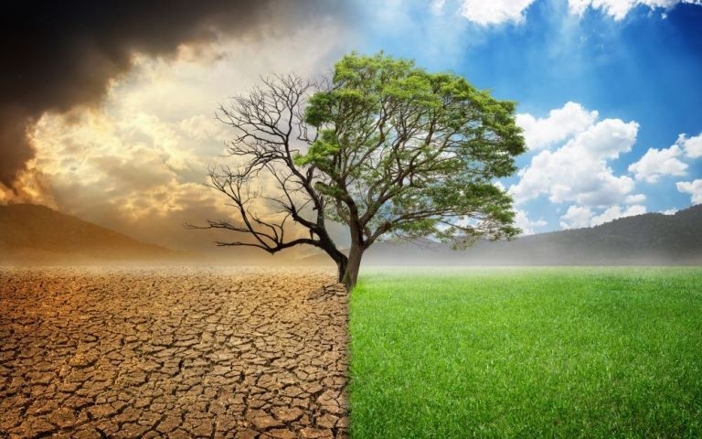

Η Κλιματική Αλλαγή
Επηρεάζει την Υγεία μας!
Διεύθυνση Δημόσιας Υγείας 7^{ης} ΥΠΕ Κρήτης
Ομιλήτρια: Πηνελόπη Κλάδου
2023

Slide 2
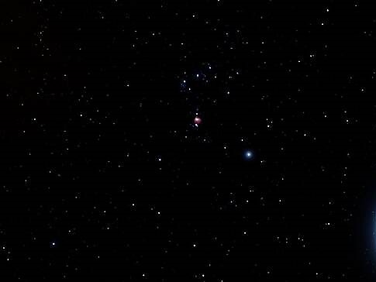
ΚΛΙΜΑΤΙΚΗ ΑΛΛΑΓΗ
Σημαντική και μακράς διάρκειας μεταβολή του παγκόσμιου κλίματος.
  Σύμβαση - Πλαίσιο των Ηνωμένων Εθνών για τις Κλιματικές Μεταβολές (UNFCC) → Η μεταβολή στο κλίμα που οφείλεται άμεσα ή έμμεσα σε ανθρώπινες δραστηριότητες, διαχωρίζοντας τον όρο από την κλιματική μεταβλητότητα που αναφέρεται σε φυσικά αίτια.
Σχετίζεται με μακροπρόθεσμα καιρικά φαινόμενα στη Γη - μετεωρολογικές συνθήκες, όπως:
  Θερμοκρασία
  Στάθμη της θάλασσας
  Υετός
Notes:
Dictionary, M. W. (2002). Merriam-webster. On-line at http://www. mw. com/home. htm, 14, last visit to website 03.04.2022.
Ford, J., Maillet, M., Pouliot, V., Meredith, T., & Cavanaugh, A. (2016). Adaptation and indigenous peoples in the United Nations framework convention on climate change. Climatic Change, 139(3), 429-443.
Alexiou, G., Fragouli, P., Sgouros, D., Konstantinidis, G., Mimikou, N., & Karachristou, A. 3. Katsafados P. and E. Mavromatidis, 2015:“An Introduction to the Atmospheric Physics and the Climate Change”. Digital textbook in the framework of the.

Slide 3
CLIMATE CHANGE
Ο όρος χρησιμοποιείται από το 1854!!!
Ορισμένοι για το ίδιο φαινόμενο χρησιμοποιούν τον όρο Παγκόσμια Θέρμανση (Global Warming).
Ο όρος Κλιματική Κρίση (Climate Crisis), χρησιμοποιήθηκε από τον Al Gore (πρώην αντιπρόεδρο των Η.Π.Α., τιμήθηκε με Νόμπελ Ειρήνης το 2007 για την περιβαλλοντική του δράση), είναι πιο δραστικός καθώς προτρέπει στη λήψη άμεσων μέτρων.
Notes:
Dictionary, M. W. (2002). Merriam-webster. On-line at https://www.merriam-webster.com/dictionary/climate%20change, last visit to website 04.05.2022.
Gore, A., Nixon, C., & Slattery, J. (2009). Our choice: A plan to solve the climate crisis (p. 416). London: Bloomsbury.

Slide 4
ΑΙΤΙΕΣ

Slide 5
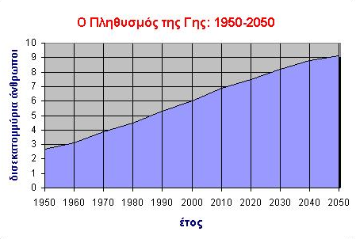
Ανθρώπινες Δραστηριότητες
  Υποβάθμιση Φυσικού Περιβάλλοντος
  Αποψίλωση Δασών
  Καύση Ορυκτών Καυσίμων – Άνθρακας/Λιγνίτης/Πετρέλαιο/Φυσικό Αέριο
  Εκτροφή Ζώων
  Υπερκατανάλωση προϊόντων του πρωτογενή τομέα
  Υπερπληθυσμός
  Αστυφιλία
Φυσικές Διαδικασίες
  Μετακινήσεις των Ηπείρων
  Ηφαιστειακές Εκρήξεις
  Μεταβολές της Ηλιακής Δραστηριότητας
Πηγή: http://www.genadios.edu.gr/pdf/klima.pdf
Notes:
European Climate Pact, Επίσημος ιστότοπος της Ευρωπαϊκής Ένωσης, διαθέσιμο στο https://europa.eu/climate-pact/about/climate-change_el, τελευταία προσπέλαση στην ιστοσελίδα 05.05.2022.
Post, E. (2013). Ecology of climate change. In Ecology of Climate Change. Princeton University Press.

Slide 6
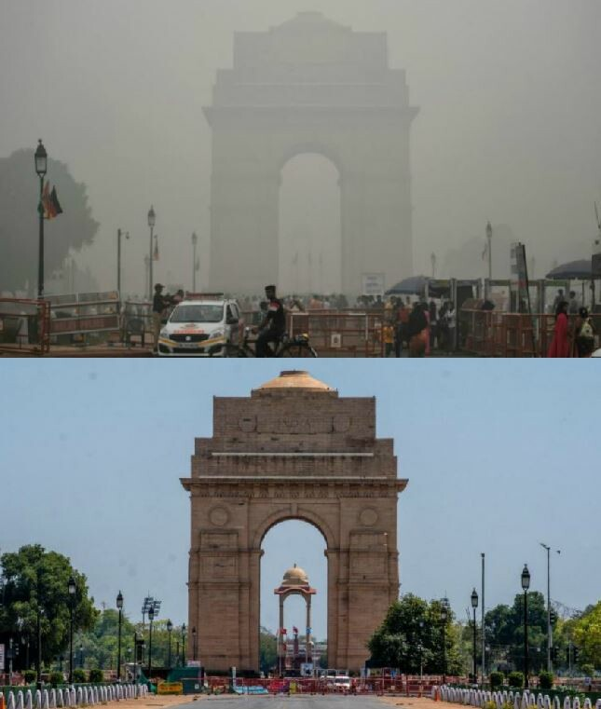
        Εκτιμάται ότι η δημιουργία του πλανήτη ανέρχεται στα 4,5δισ. χρόνια πριν.
        Από τότε ριζικές αλλαγές έχουν επέλθει ανά διαστήματα (δεκάδες χιλιάδες ή εκατ. χρόνια) → Διακύμανση θερμών περιόδων και περιόδων παγετώνων.
        Κατά τη «βιομηχανική εποχή» οι θερμοκρασίες αυξήθηκαν με τρομακτικούς ρυθμούς.
        Φυσικές διαδικασίες, π.χ. αλλαγές στην ηλιακή
        ακτινοβολία / ηφαιστειακή δραστηριότητα κ.τ.λ.
        υπολογίζεται ότι συνέβαλαν λιγότερο από 0,1°C
        στη συνολική θέρμανση μεταξύ 1890 και 2010.
Νέο Δελχί
03/11/2019
Νέο Δελχί
30/03/2020
Πηγή:https://www.lifo.gr/now/perivallon/india-megalytero-lockdown-ston-kosmo-katharise-me-entyposiako-tropo-tin-atmosfaira
Notes:
Broecker, W. S., & Stocker, T. F. (2006). The Holocene CO2 rise: anthropogenic or natural?. Eos, Transactions American Geophysical Union, 87(3), 27-27.

Slide 7
ΕΠΙΠΤΩΣΕΙΣ ΣΤΟ ΚΛΙΜΑ

Slide 8
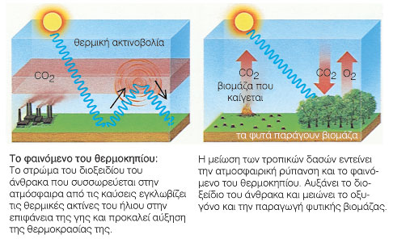
Τροποποίηση της σύνθεσης της ατμόσφαιρας
Αύξηση Αερίων του Θερμοκηπίου CO2, CH4, N2O
Υπερθέρμανση του Πλανήτη – Έντονα Καιρικά Φαινόμενα –
Εξαφάνιση Ειδών
Τήξη Θαλάσσιων Πάγων –
Άνοδος Στάθμης της Θάλασσας
Πηγή: http://users.sch.gr/pazoulis/experiments/diathematiki/thermokipio/thermokipio.htm
Notes:
Gössling, S., & Upham, P. (Eds.). (2009). Climate change and aviation: Issues, challenges and solutions.

Slide 9
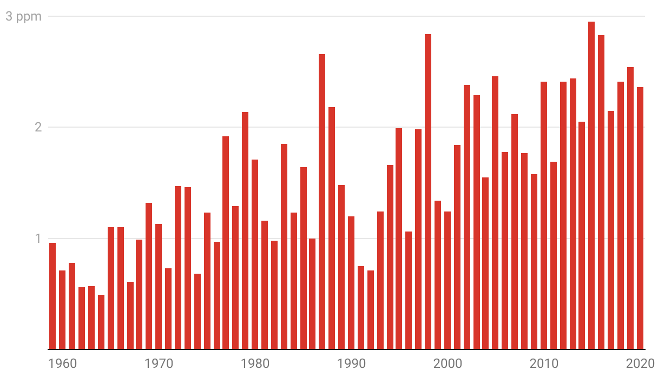
Συγκέντρωση CO2
Πηγή: https://gml.noaa.gov/ccgg/trends/gl_gr.html%20-%20Global%20Monitoring%20Laboratory%0BEarth%20System%20Research%20Laboratories

Slide 10
ΕΠΙΠΤΩΣΕΙΣ ΣΤΗΝ ΥΓΕΙΑ ΤΟΥ ΑΝΘΡΩΠΟΥ

Slide 11
Ρύπανση του Αέρα:
  Αιωρούμενα Σωματίδια → Πρόωροι θάνατοι που οφείλονται σε Καρδιαγγειακά και Αναπνευστικά Νοσήματα (2015 →2,9 εκατ.).
  Ρύπανση Εδάφους → Θρεπτική αξία των τροφίμων μειώνεται όσο αυξάνεται η συγκέντρωση του CO₂ → Τροφή με προϊόντα χαμηλότερης διατροφικής αξίας και Υποσιτισμός (κάθε χρόνο 3,5 εκ. άτομα πεθαίνουν από υποσιτισμό)
  Ρύπανση Θαλάσσιων Υδάτων→ Μόλυνση ψαριών
  Χρονική Επιμήκυνση της Γυρεοφορίας Αλλεργιογόνων Φυτών και Αύξηση της Ποσότητας Γύρης στην Ατμόσφαιρα → Αλλεργικές αντιδράσεις του Αναπνευστικού Συστήματος και Αύξηση Επεισοδίων Άσθματος.
Notes:
Gössling, S., & Upham, P. (Eds.). (2009). Climate change and aviation: Issues, challenges and solutions.

Slide 12
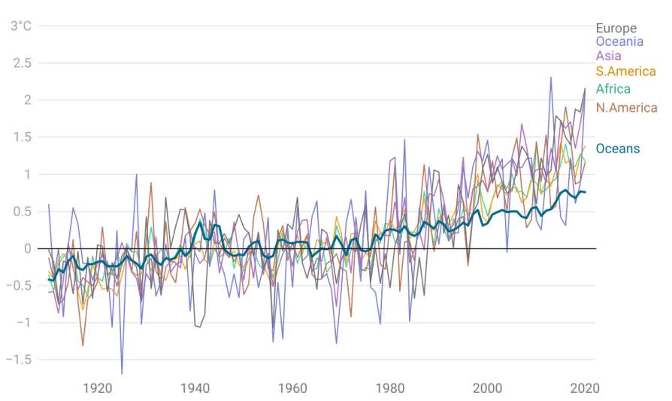
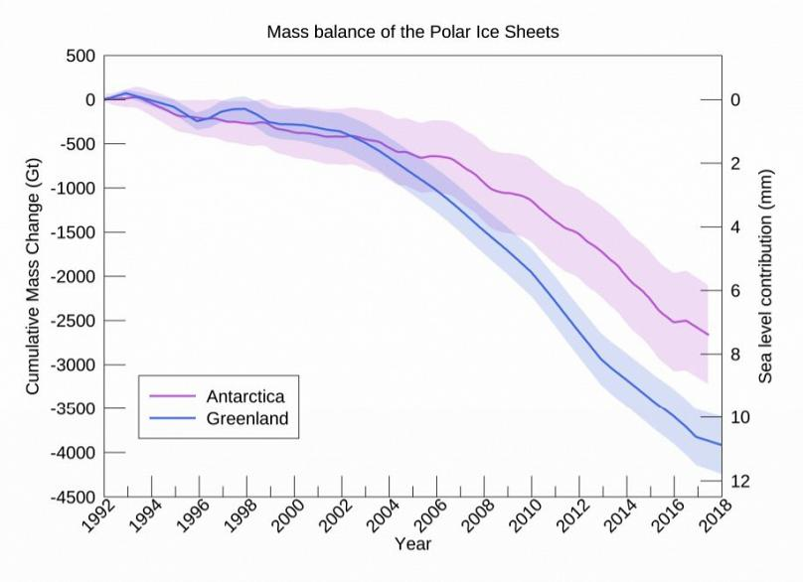
Μεταβολή της Εποχικής Θερμοκρασίας:
  Πολλοί πληθυσμοί θα αναγκαστούν να εγκαταλείψουν τις εστίες τους - Περιβαλλοντικοί Πρόσφυγες
  (Κάθε χρόνο 60.000 άτομα πεθαίνουν από φυσικές καταστροφές)
  Τροποποίηση γεωγραφικής + εποχικής κατανομής διαφόρων πληθυσμών - φορέων νόσων.
ΠΑΓΚΟΣΜΙΑ ΑΥΞΗΣΗ ΘΕΡΜΟΚΡΑΣΙΑΣ
ΜΑΖΑ ΠΟΛΙΚΟΥ ΠΑΓΟΥ
Πηγή: https://www.ncei.noaa.gov/access/monitoring/monthly-report/global/
Πηγή: https://gr.euronews.com/green/2020/11/16/oi-pagoi-lionoun-se-antarctiki-kai-groilandia-o-kairos-ton-oktovrio
Notes:
1) Gössling, S., & Upham, P. (Eds.). (2009). Climate change and aviation: Issues, challenges and solutions.
2) Food and Agriculture Organization of the United Nations, 2005, The state of food insecurity around the world. Eradicating hunger –Key to achieving the Millennium, Development Goals, Διαθέσιμο στο: https://www.fao.org/3/a0200e/a0200e.pdf τελευταία προσπέλαση στην ιστοσελίδα 09.05.2022.

Slide 13
Μεταβολή στα Μοντέλα Βροχοπτώσεων
  Εκτεταμένες πλημμύρες
    Θανάτους λόγω Πνιγμών και Τραυματισμών
    Tα νερά των πλημμυρών μολύνουν τα συστήματα παροχής πόσιμου νερού → Αύξηση πιθανοτήτων εξάπλωσης νόσων, π.χ. ελονοσία , σαλμονέλωση, χολέρα.
Σε συνδυασμό με τις υψηλές θερμοκρασίες → Ευνοϊκές συνθήκες πολλαπλασιασμού διαβιβαστών όπως τα κουνούπια, που αποτελούν φορείς πολλών λοιμωδών νόσων (Ιός του Δυτικού Νείλου/ Δάγκειος Πυρετός)
  Παρατεταμένες περίοδοι ξηρασίας
  Έλλειψη πόσιμου νερού - Αφυδάτωση (κάθε χρόνο πεθαίνουν 1,8 εκ. άτομα από διαρροϊκό σύνδρομο - έλλειψη πρόσβασης σε πόσιμο νερό και σύστημα αποχέτευσης).
  Αύξηση κινδύνου ερημοποίησης της Γης → Κίνδυνος μείωσης της ποιότητας και της ποσότητας της αγροτικής παραγωγής .
Notes:
1) European Center for Disease Prevention and Control, Climate changes, 2010 διαθέσιμο στο https://www.ecdc.europa.eu/en/climate-change/climate-change-europe, τελευταία προσπέλαση στην ιστοσελίδα 28.04.2022.
2) Food and Agriculture Organization of the United Nations, 2005, The state of food insecurity around the world. Eradicating hunger –Key to achieving the Millennium, Development Goals, Διαθέσιμο στο: https://www.fao.org/3/a0200e/a0200e.pdf τελευταία προσπέλαση στην ιστοσελίδα 09.05.2022.

Slide 14
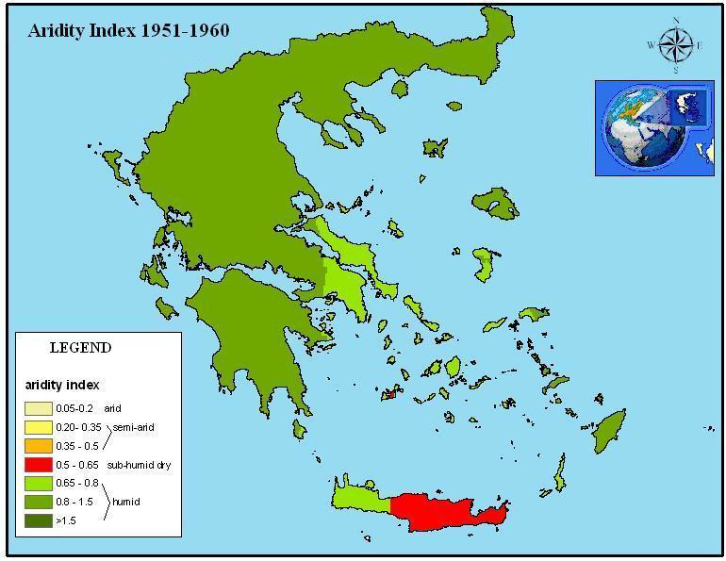
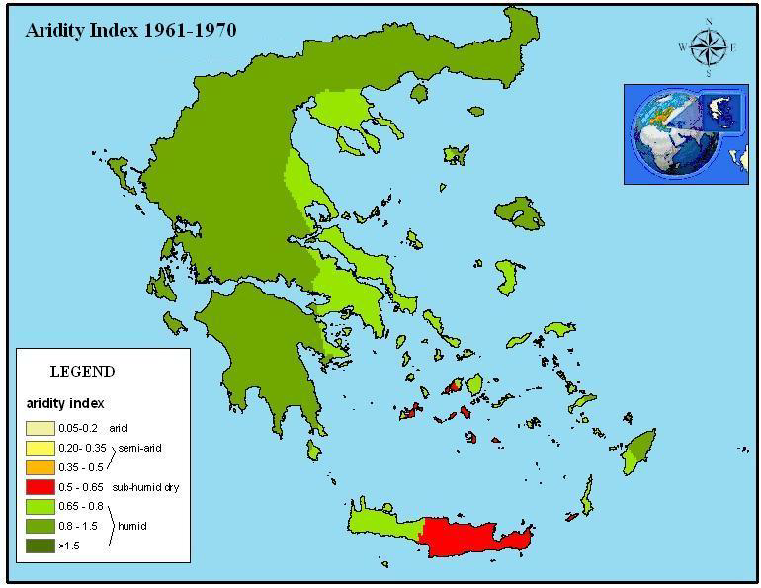
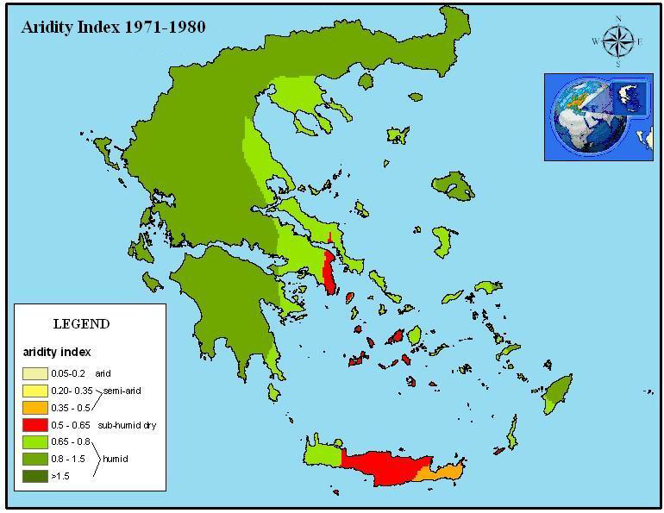
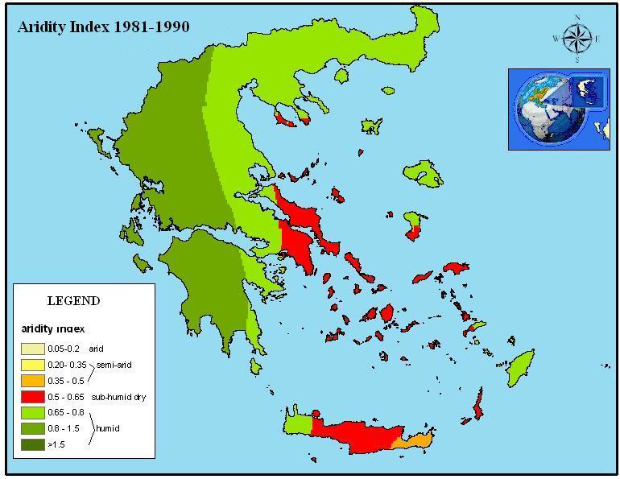
Χωρική Κατανομή του Δείκτη Ξηρότητας (Aridity Index)
Πηγή: Nastos et al., 2013

Slide 15
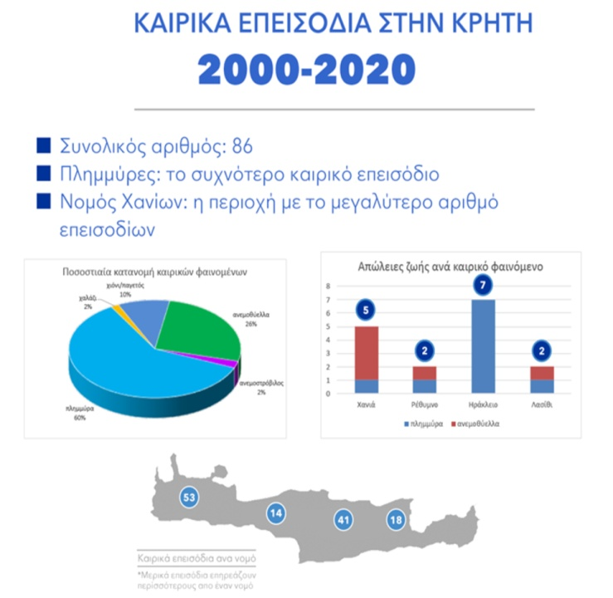
Τα τελευταία 100 έτη η παγκόσμια θερμοκρασία έχει αυξηθεί κατά 0.75^{ο}C . Τα τελευταία 25 έτη, ο ρυθμός αύξησης έχει ξεπεράσει τους 0.18^{ο}C ανά δεκαετία.
Χαρακτηριστικό Παράδειγμα αποτελεί ο καύσωνας στη Σιβηρία, 38 βαθμών Κελσίου, ο οποίος σύμφωνα με τους επιστήμονες, θα ήταν σχεδόν αδύνατος εάν δεν υπήρχε η κλιματική αλλαγή (2021).
Σύμφωνα με τον Π.Ο.Υ., το κύμα καύσωνα στη Ευρώπη το 2003 οδήγησε στο θάνατο περισσότερους από 70.000 ανθρώπους.
Από τη δεκαετία του ‘60 – σήμερα, ο αριθμός
θανάτων, παγκοσμίως, που σχετίζονται με
φυσικές καταστροφές εξαιτίας κλιματικών
φαινομένων, έχει τριπλασιαστεί και
υπολογίζεται ότι υπερβαίνει τους 60.000/χρόνο.
Πηγή: https://www.efsyn.gr/efkriti/koinonia/296905_kriti-16-thymata-tin-teleytaia-20etia-apo-ta-entona-kairika-fainomena
Notes:
1. Patz, J. A., & Thomson, M. C. (2018). Climate change and health: moving from theory to practice. PLoS Medicine, 15(7), e1002628.
2. Αθηναϊκό Μακεδονικό Πρακτορείο Ειδήσεων (ΑΠΕ-ΜΠΕ), 2020, Καύσωνας στη Σιβηρία: Σχεδόν αδύνατος χωρίς την κλιματική αλλαγή, διαθέσιμο στο https://www.amna.gr/, τελευταία προσπέλαση στην ιστοσελίδα 17.04.2022.
3. Robine, J. M., Cheung, S. L. K., Le Roy, S., Van Oyen, H., Griffiths, C., Michel, J. P., & Herrmann, F. R. (2008). Death toll exceeded 70,000 in Europe during the summer of 2003. Comptes rendus biologies, 331(2), 171-178.

Slide 16
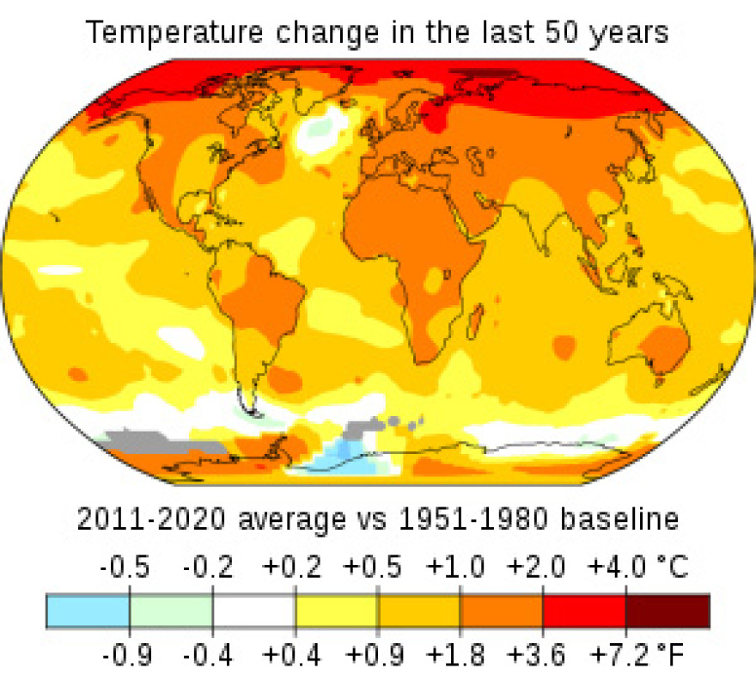
Εάν δεν υπάρξουν ριζικές αλλαγές → Ακόμα μεγαλύτερη αύξηση της θερμοκρασίας → Δραματικές επιπτώσεις στα οικοσυστήματα του πλανήτη:
  Υψηλότερα επίπεδα ατμοσφαιρικών ρύπων
  Αύξηση της μετάδοσης ασθενειών μέσω ακάθαρτου νερού και μολυσμένων τροφίμων
  Κίνδυνος ακραίων καιρικών φαινομένων
  Μείωση γεωργικής παραγωγής
  Λειψυδρία
  Εκτοπισμοί
  Υποσιτισμός
  Εξαφάνιση ειδών…
Πηγή: https://www.protothema.gr/stories/article/1155929/klimatiki-allagi-o-efialtis-pou-ginetai-pragmatikotita/

Slide 17
ΕΠΗΡΕΑΖΕΙ ΑΚΟΜΑ…
Ψυχική Υγεία - είτε υπάρχει είτε δεν υπάρχει ιστορικό.
(Έκθεση της Αυστραλίας, Τony Capon – 2018 → 1^{η} φορά καταγράφεται άμεση συσχέτιση μεταξύ των μέσων ανώτατων θερμοκρασιών σε σχέση με τα ποσοστά αυτοκτονίας σε όλη τη χώρα).
Οικονομία:
  Περιορισμός οικονομικής ανάπτυξης έπειτα από καταστροφές.
  Απειλή βιομηχανικών υποδομών, λόγω αύξησης στάθμης της θάλασσας (λιμάνια και πυρηνικές εγκαταστάσεις – βρίσκονται σε παράκτιες περιοχές).
Notes:
Αθηναϊκό Μακεδονικό Πρακτορείο Ειδήσεων (ΑΠΕ-ΜΠΕ), 2021, διαθέσιμο στο https://www.amna.gr/, τελευταία προσπέλαση στην ιστοσελίδα 28.04.2022.

Slide 18
…και ΘΑ ΕΠΗΡΕΑΣΕΙ
Αν η θερμοκρασία της Γης αυξηθεί κατά 1,5^{ο}C - 2^{ο}C, 1,7 δισ. άνθρωποι επιπλέον θα εκτίθενται κάθε πέντε χρόνια σε ισχυρή ζέστη, 420 εκατ. σε ακραία ζέστη και 65 εκατ. σε ακραίους καύσωνες.
Αν η θερμοκρασία του πλανήτη αυξηθεί κατά 2^{ο}C – 3^{ο}C , έως το 54% των θαλάσσιων και χερσαίων ειδών ενδέχεται να εξαφανιστεί, θα υπάρχει τεράστια καταστροφή και των παραλιών ενώ το 15% των αιώνιων πάγων θα λιώσει εκλύοντας στην ατμόσφαιρα μεθάνιο και επιδεινώνοντας την κλιματική αλλαγή.
Ως το 2050 η μισή ανθρωπότητα θα απειλείται από μετανάστευση μολυσματικών κουνουπιών.
Το βιοϊατρικό περιοδικό “The Lancet”, προειδοποιεί πως “στον 21^{ο} αιώνα, η κλιματική αλλαγή αποτελεί τη μεγαλύτερη απειλή για την υγεία παγκοσμίως ”
Notes:
Watts, N., Amann, M., Ayeb-Karlsson, S., Belesova, K., Bouley, T., Boykoff, M., ... & Costello, A. (2018). The Lancet Countdown on health and climate change: from 25 years of inaction to a global transformation for public health. The Lancet, 391(10120), 581-630.
Gössling, S., & Upham, P. (Eds.). (2009). Climate change and aviation: Issues, challenges and solutions.

Slide 19
Στο διάστημα 2030 – 2050, εκτιμάται ότι θα προκληθούν 250.000 επιπλέον θάνατοι ετησίως, οι οποίοι θα οφείλονται σε υποσιτισμό, ελονοσία, διαρροϊκούς νόσους και θερμικό στρες, άμεσες συνέπειες της κλιματικής αλλαγής .
Ο Αμαζόνιος ενδέχεται να αποκτήσει εντελώς διαφορετικές από τις συνηθισμένες θερμοκρασίες, στερώντας από τη Γη μια απαραίτητη αποθήκη διοξειδίου του άνθρακα για τον περιορισμό της κλιματικής αλλαγής.
Ως το 2050 τα κόστη που συνδέονται με τις πλημμύρες θα έχουν δεκαπλασιαστεί.
Notes:
European Center for Disease Prevention and Control, Climate changes, 2010 διαθέσιμο στο https://www.ecdc.europa.eu/en/climate-change/climate-change-europe, τελευταία προσπέλαση στην ιστοσελίδα 28.04.2022.
Patz, J. A., & Thomson, M. C. (2018). Climate change and health: moving from theory to practice. PLoS Medicine, 15(7), e1002628.
Watts, N., Amann, M., Ayeb-Karlsson, S., Belesova, K., Bouley, T., Boykoff, M., ... & Costello, A. (2018). The Lancet Countdown on health and climate change: from 25 years of inaction to a global transformation for public health. The Lancet, 391(10120), 581-630.
Food and Agriculture Organization of the United Nations, 2005, The state of food insecurity around the world. Eradicating hunger –Key to achieving the Millennium, Development Goals, Διαθέσιμο στο: https://www.fao.org/3/a0200e/a0200e.pdf τελευταία προσπέλαση στην ιστοσελίδα 09.05.2022.

Slide 20
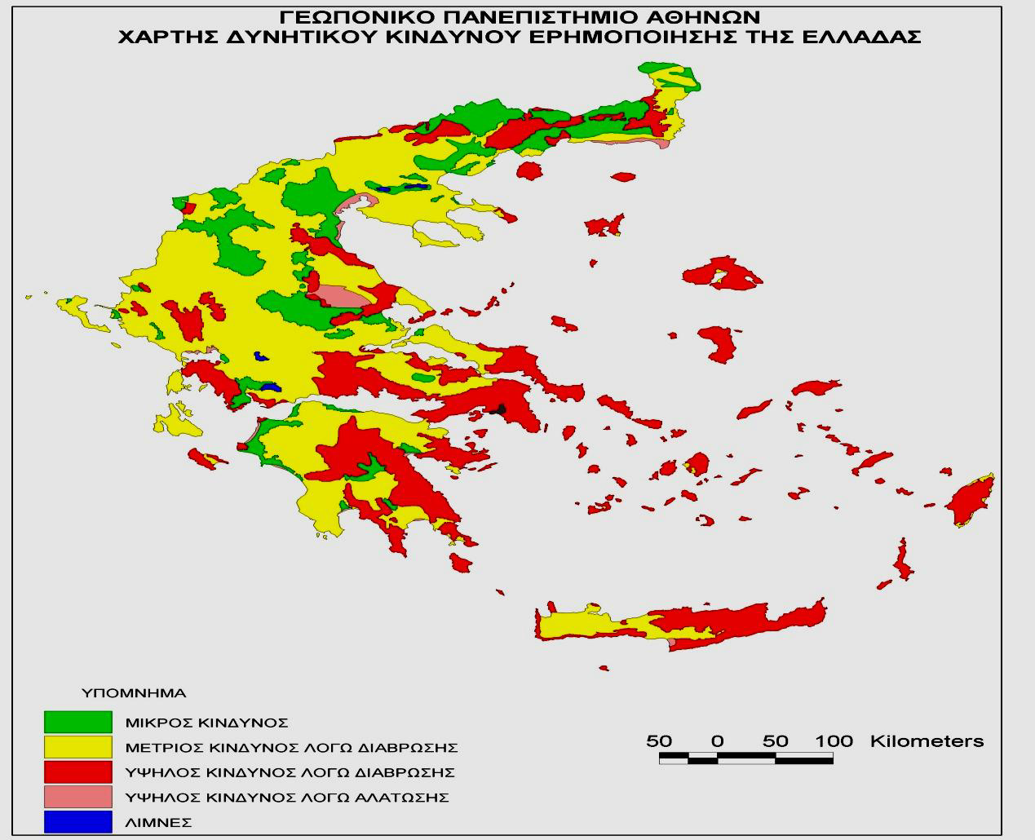
Χάρτης Δυνητικού Κινδύνου Ερημοποίησης
Πηγή: (Yassoglou, 2000).

Slide 21
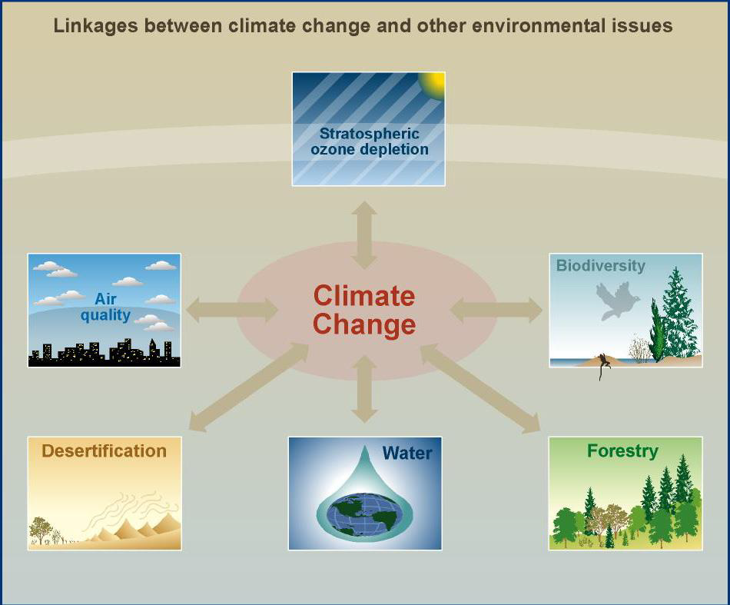
ΑΦΟΡΑ…
Όλο το Οικοσύστημα → Φυσικό Περιβάλλον
→ Πληθυσμούς
Τον ανθρώπινο πληθυσμό τον επηρεάζει:
  Αέρα που Αναπνέει
  Νερό που Πίνει
  Τροφές που Καταναλώνει
  Ψυχολογία που Διαθέτει
  Νοσήματα που Εμφανίζει
Πηγή:https://www.google.com/search?q=

Slide 22
ΑΝΙΣΟΤΗΤΕΣ…
Ένα από τα βασικά θέματα της κλιματικής δικαιοσύνης είναι ότι οι ¨λιγότερο υπεύθυνοι¨ για την κλιματική αλλαγή υφίστανται τις χειρότερες συνέπειές της.
  Η κατανάλωση ηλεκτρικής ενέργειας 1 Αμερικάνου = 1,5 Γάλλου
  1,7 Ιάπωνα
  10 Γερμανών
  34 Ινδών
  61 Νιγηριανών
Θετικό ότι έχει αναπτυχθεί παγκόσμιο κίνημα για την ισοκατανομή περιβαλλοντικών βαρών και την κλιματική δικαιοσύνη.
Notes:
Global Humanitarian Forum, Kofi Annan launches climate justice campaign track, 2009, διαθέσιμο στο https://www.kofiannanfoundation.org/speeches/remarks-at-the-launch-of-the-global-humanitarian-forum-report-%E2%80%98the-human-face-of-climate-change%E2%80%99/, τελευταία προσπέλαση στην ιστοσελίδα 02.05.2022.
Γεννάδιος Σχολή, Ερευνητική Εργασία 2016, Κλιματική Αλλαγή, Διαθέσιμο στο http://www.genadios.edu.gr/pdf/klima.pdf, τελευταία προσπέλαση στην ιστοσελίδα 01.04.2022.

Slide 23
ΤΡΟΠΟΙ ΑΝΤΙΜΕΤΩΠΙΣΗΣ

Slide 24
Α) Πιο Αποδοτική Χρήση Ενέργειας
1) Βέλτιστη απόδοση στις μονάδες παραγωγής ηλεκτρικής ενέργειας
2) Περιορισμός εκπομπών αερίων του θερμοκηπίου
Β) Ανανεώσιμες Πηγές Ενέργειας
1) Υδροηλεκτρικά εργοστάσια
2) Ηλιακή
3) Αιολική
4) Γεωθερμία
Γ) Μείωση της Βιομηχανικής Γεωργίας και Κτηνοτροφίας
1) Μείωση Ζιζανιοκτόνων – Εντομοκτόνων - Λιπασμάτων
2) Μείωση του CO2 που διοχετεύεται στην ατμόσφαιρα
Notes:
Markowitz, D. M., & Bailenson, J. N. (2021). Virtual reality and the psychology of climate change. Current Opinion in Psychology, 42, 60-65.

Slide 25
ΠΑΓΚΟΣΜΙΑ
Ορισμένες χώρες, συμπεριλαμβανομένων όλων των κρατών μελών της ΕΕ, έθεσαν στόχους νομικά δεσμευτικούς για τη μείωση των εκπομπών από τα αέρια του θερμοκηπίου.
Παρόλα αυτά, οι χώρες που δεσμεύτηκαν για την ανωτέρω συμφωνία, δεν ήταν επαρκείς προκειμένου να καλύψουν τις υπόλοιπες χώρες για να περιοριστεί το φαινόμενο της κλιματικής αλλαγής.
Επομένως πραγματοποιήθηκε νέα συμφωνία, στις 12/12/2015 στο Παρίσι της Γαλλίας, η οποία απαιτούσε δράση από όλες τις χώρες σε παγκόσμια κλίμακα.
Η Συμφωνία του Παρισιού αναφέρεται σε ένα σχέδιο δράσης για τον περιορισμό της υπερθέρμανσης του πλανήτη σε λιγότερο από 2°C πάνω από τη θερμοκρασία των προ-βιομηχανικών χρόνων, ενώ παράλληλα συμφωνήθηκε να γίνει προσπάθεια για περιορισμό της παγκόσμιας ανόδου της θερμοκρασίας στους 1,5°C, καθώς επιστημονικά θεωρήθηκε ότι με αυτόν τον τρόπο θα επιτευχθεί σημαντική μείωση στους κινδύνους και τις επιπτώσεις της κλιματικής αλλαγής.
Notes:
Ευρωπαϊκή Επιτροπή, Επίσημος Ιστότοπος της Ευρωπαϊκής Ένωσης, 2022, διαθέσιμο στο https://ec.europa.eu/clima/sites/youth/what-about-you_el, τελευταία προσπέλαση στην ιστοσελίδα 22.04.2022.

Slide 26
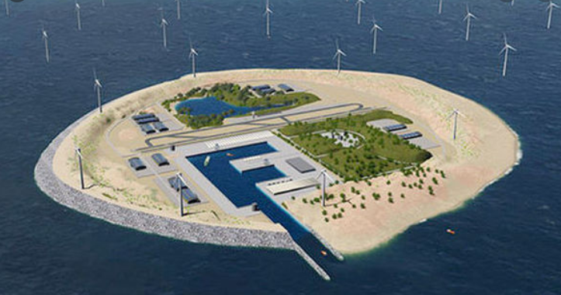
ΕΝΕΡΓΕΙΑΚΟ ΝΗΣΙ ΣΤΗ ΔΑΝΙΑ
Πηγή: https://www.greenattica.gr
120.000 τμ. → Καθαρή Ενέργεια σε 3 εκατ. Νοικοκυριά
Μείωση Εκπομπών Άνθρακα κατά 70%
Αιολικά Πάρκα, με Ανεμογεννήτριες → Αιολική ενέργεια → Μηδενικό Αποτύπωμα Άνθρακα
Καύσιμο σε πλοία/ φορτηγά/ οχήματα / βιομηχανικές εγκαταστάσεις / θέρμανση
Notes:
Climate Change News, 2020, Denmark proposes two huge ‘energy islands’ to meet 2030 climate target, . Διαθέσιμο στο: https://www.climatechangenews.com/2020/05/20/denmark-proposes-two-huge-energy-islands-meet-2030-climate-target/ , τελευταία προσπέλαση στην ιστοσελίδα 20.04.2022.

Slide 27
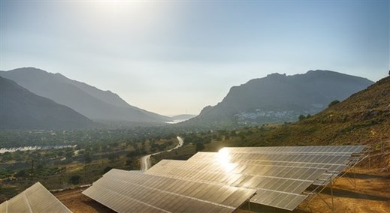
ΕΛΛΑΔΑ
Τήλος, Λειψοί, Αη Στράτη, Σίφνος, Κύθηρα, Σπέτσες, Κάσος, Σάμος, Σύμη, Πάτμος, Αμοργός, Ζάκυνθος αλλά και Κρήτη
Πηγή: https://ecopress.gr/proti-i-tilos-sta-deka-nisia-energiak/
ΤΗΛΟΣ → Αυτόνομο Πράσινο Νησί → Αιολική και ηλιακή ενέργεια.
Το καλοκαίρι, καλύπτει το 75-80% των αναγκών της, ενώ τον χειμώνα καλύπτει το 100% των αναγκών της και παράλληλα πουλάει τις πλεονασματικές ποσότητες ενέργειας στη ΔΕΗ.
Μεγάλο μέρος του νησιού είναι καταφύγιο άγριας ζωής.
Notes:
Notton, G., Nivet, M. L., Zafirakis, D., Motte, F., Voyant, C., & Fouilloy, A. (2017, June). Tilos, the first autonomous renewable green island in Mediterranean: A Horizon 2020 project. In 2017 15th International Conference on Electrical Machines, Drives and Power Systems (ELMA) (pp. 102-105). IEEE.

Slide 28
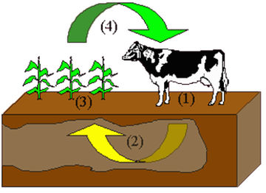

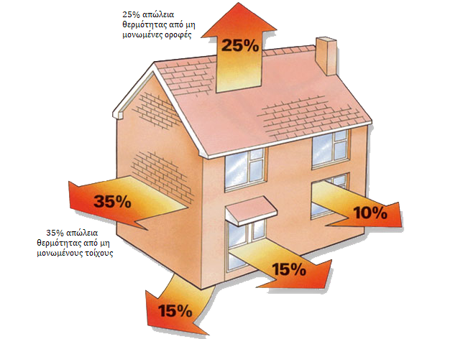
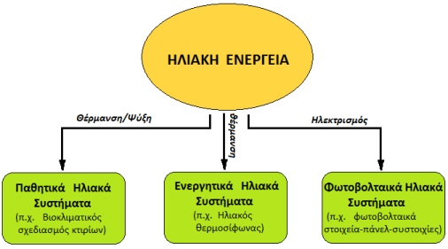
ΤΙ ΜΠΟΡΩ ΝΑ ΚΑΝΩ…
Πηγή: https://oresinieku.weebly.com/kappaomicronmupiomicronsigmatauomicronpiomicron943etasigma0eta.html
Πηγή: https://el.wikipedia.org
Πηγή: https://kgreen.gr/blog
Πηγή: https://hellenic-college.gr/wp-content/uploads/works/energy-sources/hliaki.htm

Slide 29
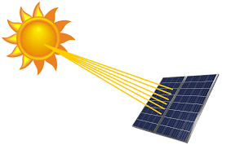
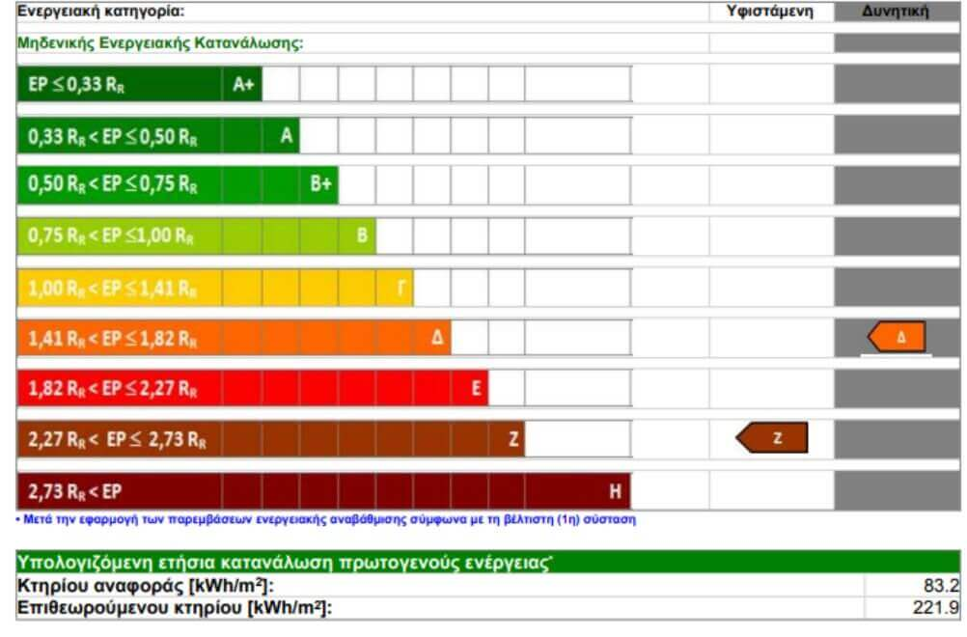
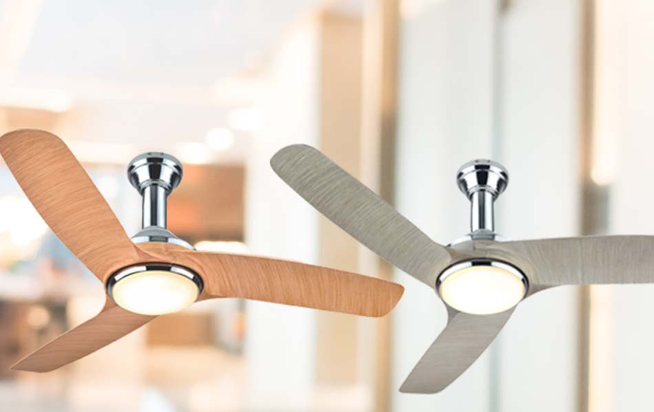

Πηγή:https://physicsgg.files.wordpress.com/2021/03/stefan-boltzmann-e1616071189406.png
Πηγή: https://greenbuilding.gr/energeiako-pistopoietiko
Πηγή: https://www.green-guide.gr/thermansi-klimatismos/
Πηγή: https://www.4green.gr/news/data/g-ebuildings/Lampes-LED-Vs-oikonomias_113267.asp

Slide 30




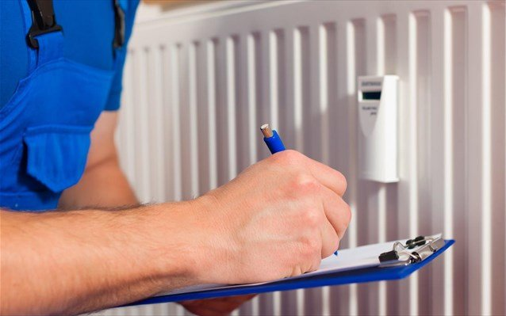

Πηγή: https://gr.clipartlogo.com/image/old-set-screen-cartoon-television-free-style-tube_419116.html
Πηγή: https://2014drim.wordpress.com/2014/12/08
Πηγή: https://greenpresscyprus.news
Πηγή: https://energybatteries.gr/product/mw
Πηγή: https://www.naftemporiki.gr/story/1039759/klimatiki-allagi-sumboules-gia-to-spiti
Πηγή: https://www.ftiaxno.gr/2009/02/blog-post_27.html

Slide 31

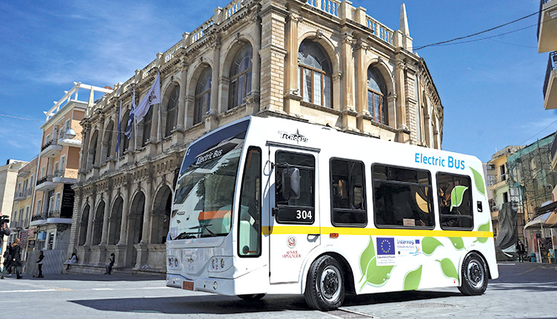
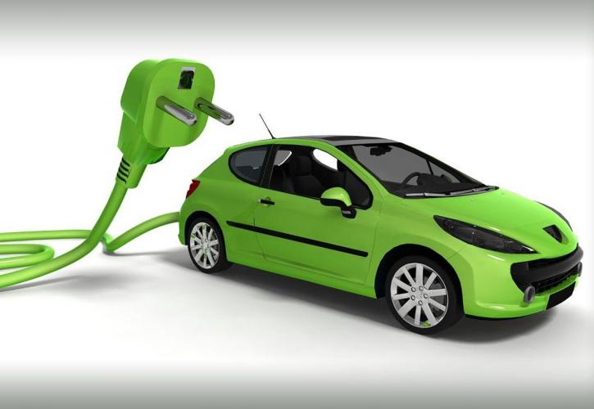
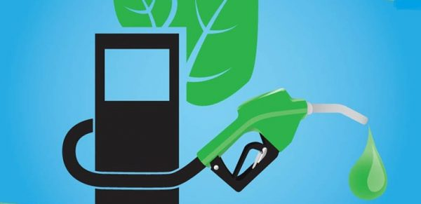
Πηγή: https://rethnea.gr
Πηγή: https://www.patris.gr/2021/03/20/ilektrokinita-leoforeia-sto-irakleio-se-leitoyrgia-apo-deytera-i-triti-grammi-mini-bus/
Πηγή: https://www.insider.gr/aytokinito/117885/ta-10-pio-dimofili-ilektrika-aytokinita-stin-ellada)
Πηγή: https://ecopress.gr/anakyklosi-vrosimou-chrisimopiimeno/

Slide 32

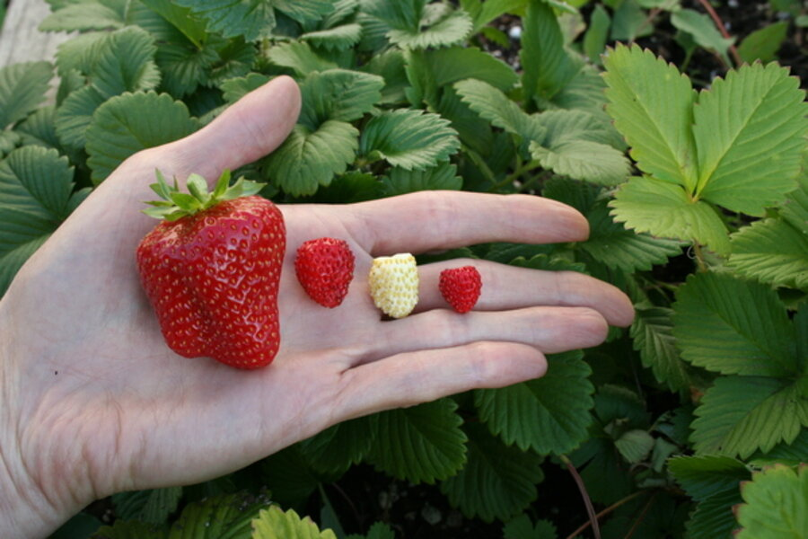

Πηγή: https://medicalnews.gr/ligotero-kreas-perissoterh-zoi/
Πηγή: https://www.csmonitor.com/The-Culture/Gardening/diggin-it/2011/1012/Alpine-strawberries-Perfect-in-foliage-and-in-fruit
Πηγή: http://planetagents.org/el

Slide 33

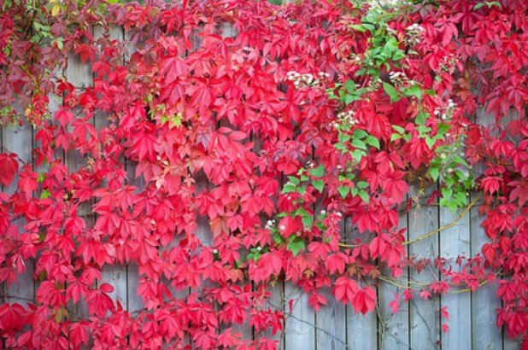
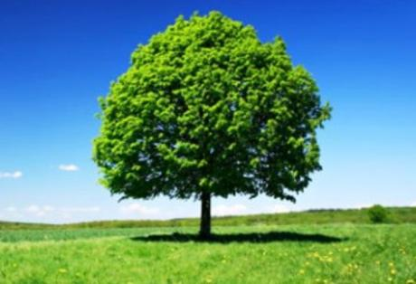
Πηγή: https://www.iatronet.gr/article/107722/ohe-istorikh-symfonia-gia-th-rypansh-apo-plastika)
Πηγή: https://exypnes-idees.gr/omorfa-anarrichomena-fyta/
Πηγή: https://ecozhndotcom.wordpress.com/2013/03/01/

Slide 34
ΣΥΜΠΕΡΑΣΜΑΤΙΚΑ
Σύμφωνα με έκθεση του ΟΗΕ η ζωή στη γη με τον τρόπο που εμείς τη γνωρίζουμε θα αλλάξει αναπόφευκτα όταν τα παιδιά που γεννήθηκαν το 2021 γίνουν 30 ετών, από την κλιματική απορρύθμιση.
Η κλιματική αλλαγή δεν μπορεί πλέον να θεωρείται απλώς ένα περιβαλλοντικό θέμα. Αφορά το περιβάλλον μέσα από το οποίο διασφαλίζεται η δημόσια υγεία και ευημερία. Συνεπώς είναι αναγκαίο να ακολουθηθούν δραστικά μέτρα τόσο μεταξύ μίας παγκόσμιας αποτελεσματικής πολιτικής όσο και σε ατομικό επίπεδο.
Απειλεί την πρόοδο που έχει σημειώσει η παγκόσμια κοινότητα και επιστήμη για τη δημόσια υγεία, ας φροντίσουμε όλοι με μικρά και μεγάλα βήματα να αντιστραφεί αυτό!
Παγκόσμιοι στόχοι έχουν τεθεί για τη δραστική μείωση της κατάχρησης του φυσικού περιβάλλοντος, προκειμένου να υπάρξει ριζική αλλαγή στον περιορισμό της κλιματικής αλλαγής, μένει η Ενεργή Δράση όλων μας προκειμένου οι επόμενες γενεές να απολαμβάνουν τους φυσικούς πόρους του περιβάλλοντος!
Notes:
Cohen, A. J., Anderson, H. R., Ostro, B., Pandey, K. D., Krzyzanowski, M., Künzli, N., ... & Smith, K. R. (2004). Urban air pollution. Comparative quantification of health risks: global and regional burden of disease attributable to selected major risk factors, 2, 1353-1433.

Slide 35
ΚΛΙΜΑΤΙΚΗ ΑΛΛΑΓΗ ΚΑΙ ΑΝΙΣΟΤΗΤΕΣ
Notes:
Face the Music: climate change hits poor people first and worst, 2009, Created by BAFTA award-winning animator Ian Gouldstone https://www.oxfam.org.uk/, διαθέσιμο στο https://www.youtube.com/watch?v=ghfirMLNfNA, τελευταία προσπέλαση στην ιστοσελίδα 11.05.2022.

Slide 36
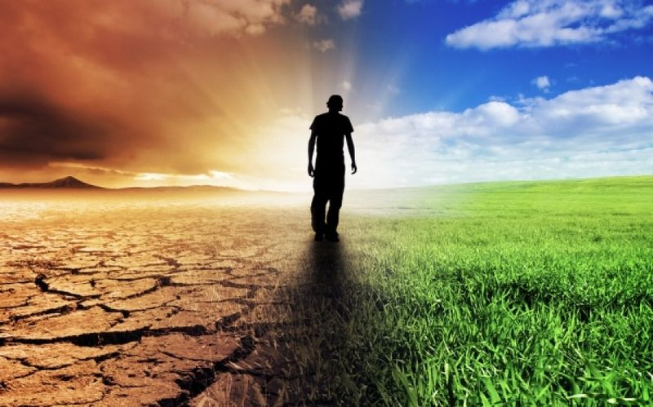
ΤΟ ΠΕΡΙΒΑΛΛΟΝ ΕΙΝΑΙ ΤΟ ΣΠΙΤΙ ΜΑΣ
Ας Κάνουμε Σήμερα το 1^{ο} Βήμα!!!
Η ΚΛΙΜΑΤΙΚΗ ΑΛΛΑΓΗ ΣΥΜΒΑΙΝΕΙ ΣΤ’ ΑΛΗΘΕΙΑ… ΜΠΟΡΕΙΣ ΝΑ ΚΑΝΕΙΣ ΚΑΤΙ ΓΙ’ ΑΥΤΟ…!!!

Slide 37
ΒΙΒΛΙΟΓΡΑΦΙΑ
ΞΕΝΟΓΛΩΣΣΗ
Alexiou, G., Fragouli, P., Sgouros, D., Konstantinidis, G., Mimikou, N., & Karachristou, A. 3. Katsafados P. and E. Mavromatidis, 2015:“An Introduction to the Atmospheric Physics and the Climate Change”. Digital textbook in the framework of the.
Broecker, W. S., & Stocker, T. F. (2006). The Holocene CO2 rise: anthropogenic or natural?. Eos, Transactions American Geophysical Union, 87(3), 27-27.
Climate Change News, 2020, Denmark proposes two huge ‘energy islands’ to meet 2030 climate target, . Διαθέσιμο στο: https://www.climatechangenews.com/2020/05/20/denmark-proposes-two-huge-energy-islands-meet-2030-climate-target/, τελευταία προσπέλαση στην ιστοσελίδα 20.04.2022.
Cohen, A. J., Anderson, H. R., Ostro, B., Pandey, K. D., Krzyzanowski, M., Künzli, N., ... & Smith, K. R. (2004). Urban air pollution. Comparative quantification of health risks: global and regional burden of disease attributable to selected major risk factors, 2, 1353-1433.
Dictionary, M. W. (2002). Merriam - Webster. On-line at http://www. mw. com/home. htm, 14, last visit to website 03.04.2022.
Dictionary, M. W. (2002). Merriam - Webster. On-line at https://www.merriam-webster.com/dictionary/climate%20change, last visit to website 04.05.2022.
European Center for Disease Prevention and Control, Climate changes, 2010 διαθέσιμο στο https://www.ecdc.europa.eu/en/climate-change/climate-change-europe, τελευταία προσπέλαση στην ιστοσελίδα 28.04.2022.
European Climate Pact, Επίσημος ιστότοπος της Ευρωπαϊκής Ένωσης, διαθέσιμο στο https://europa.eu/climate-pact/about/climate-change_el, τελευταία προσπέλαση στην ιστοσελίδα 05.05.2022.
Food and Agriculture Organization of the United Nations, 2005, The state of food insecurity around the world. Eradicating hunger –Key to achieving the Millennium, Development Goals, Διαθέσιμο στο: https://www.fao.org/3/a0200e/a0200e.pdf τελευταία προσπέλαση στην ιστοσελίδα 09.05.2022.
Ford, J., Maillet, M., Pouliot, V., Meredith, T., & Cavanaugh, A. (2016). Adaptation and indigenous peoples in the United Nations framework convention on climate change. Climatic Change, 139(3), 429-443.
Global Humanitarian Forum, Kofi Annan launches climate justice campaign track, 2009, διαθέσιμο στο https://www.kofiannanfoundation.org/speeches/remarks-at-the-launch-of-the-global-humanitarian-forum-report-%E2%80%98the-human-face-of-climate-change%E2%80%99/, τελευταία προσπέλαση στην ιστοσελίδα 02.05.2022.
Gore, A., Nixon, C., & Slattery, J. (2009). Our choice: A plan to solve the climate crisis (p. 416). London: Bloomsbury.

Slide 38
13. Gössling, S., & Upham, P. (Eds.). (2009). Climate change and aviation: Issues, challenges and solutions.
Markowitz, D. M., & Bailenson, J. N. (2021). Virtual reality and the psychology of climate change. Current Opinion in Psychology, 42, 60-65.
Nastos, P. T., & Kapsomenakis, J. (2015). Regional climate model simulations of extreme air temperature in Greece. Abnormal or common records in the future climate?. Atmospheric Research, 152, 43-60.
Nastos, P. T., Matsangouras, I. T., & Chronis, T. G. (2014). Spatio-temporal analysis of lightning activity over Greece—Preliminary results derived from the recent state precision lightning network. Atmospheric research, 144, 207-217.
Nastos, P. T., Politi, N., & Kapsomenakis, J. (2013). Spatial and temporal variability of the Aridity Index in Greece. Atmospheric Research, 119, 140-152.
Notton, G., Nivet, M. L., Zafirakis, D., Motte, F., Voyant, C., & Fouilloy, A. (2017, June). Tilos, the first autonomous renewable green island in Mediterranean: A Horizon 2020 project. In 2017 15th International Conference on Electrical Machines, Drives and Power Systems (ELMA) (pp. 102-105). IEEE.
Parry, M. L., Canziani, O., Palutikof, J., Van der Linden, P., & Hanson, C. (Eds.). (2007). Climate change 2007-impacts, adaptation and vulnerability: Working group II contribution to the fourth assessment report of the IPCC (Vol. 4). Cambridge University Press.
Patz, J. A., & Thomson, M. C. (2018). Climate change and health: moving from theory to practice. PLoS Medicine, 15(7), e1002628.
Post, E. (2013). Ecology of climate change. In Ecology of Climate Change. Princeton University Press.
Robine, J. M., Cheung, S. L. K., Le Roy, S., Van Oyen, H., Griffiths, C., Michel, J. P., & Herrmann, F. R. (2008). Death toll exceeded 70,000 in Europe during the summer of 2003. Comptes rendus biologies, 331(2), 171-178.
Watts, N., Amann, M., Ayeb-Karlsson, S., Belesova, K., Bouley, T., Boykoff, M., ... & Costello, A. (2018). The Lancet Countdown on health and climate change: from 25 years of inaction to a global transformation for public health. The Lancet, 391(10120), 581-630.
Yassoglou, N. J. (2000). History of desertification in the European Mediterranean. In Indicators for assessing desertification in the Mediterranean. Proceedings of the International Seminar held in Porto Torres, Italy, 18-20 September, 1998 (pp. 9-15). Nucleo Ricerca Desertificazion, University of Sassari.

Slide 39
ΕΛΛΗΝΙΚΗ:
Αθηναϊκό Μακεδονικό Πρακτορείο Ειδήσεων (ΑΠΕ-ΜΠΕ), 2020, Καύσωνας στη Σιβηρία: Σχεδόν αδύνατος χωρίς την κλιματική αλλαγή, διαθέσιμο στο https://www.amna.gr/, τελευταία προσπέλαση στην ιστοσελίδα 17.04.2022.
Αθηναϊκό Μακεδονικό Πρακτορείο Ειδήσεων (ΑΠΕ-ΜΠΕ), 2021, διαθέσιμο στο https://www.amna.gr/, τελευταία προσπέλαση στην ιστοσελίδα 28.04.2022.
Γεννάδιος Σχολή, Ερευνητική Εργασία 2016, Κλιματική Αλλαγή, Διαθέσιμο στο http://www.genadios.edu.gr/pdf/klima.pdf, τελευταία προσπέλαση στην ιστοσελίδα 01.04.2022.
Ευρωπαϊκή Επιτροπή, Επίσημος Ιστότοπος της Ευρωπαϊκής Ένωσης, 2022, διαθέσιμο στο https://ec.europa.eu/clima/sites/youth/what-about-you_el, τελευταία προσπέλαση στην ιστοσελίδα 22.04.2022.

Slide 40
ΕΙΚΟΝΕΣ
http://www.genadios.edu.gr/pdf/klima.pdf
https://ecopress.gr/proti-i-tilos-sta-deka-nisia-energiak/
https://oresinieku.weebly.com/kappaomicronmupiomicronsigmatauomicronpiomicron943etasigma0eta.html
https://gr.euronews.com/green/2020/11/16/oi-pagoi-lionoun-se-antarctiki-kai-groilandia-o-kairos-ton-oktovrio
https://www.protothema.gr/stories/article/1155929/klimatiki-allagi-o-efialtis-pou-ginetai-pragmatikotita/
https://www.efsyn.gr/efkriti/koinonia/296905_kriti-16-thymata-tin-teleytaia-20etia-apo-ta-entona-kairika-fainomena
https://www.google.com/search?q=%
https://el.wikipedia.org
https://www.ncei.noaa.gov/access/monitoring/monthly-report/global/202013
https://www.lifo.gr/now/perivallon/india-megalytero-lockdown-ston-kosmo-katharise-me-entyposiako-tropo-tin-atmosfaira
http://users.sch.gr/pazoulis/experiments/diathematiki/thermokipio/thermokipio.htmhttps://kgreen.gr/blog
https://physicsgg.files.wordpress.com/2021/03/stefan-boltzmann-e1616071189406.png
https://hellenic-college.gr/wp-content/uploads/works/energy-sources/hliaki.htmhttps://ecozhndotcom.wordpress.com/2013/03/01
https://medicalnews.gr/ligotero-kreas-perissoterh-zoi/
https://www.csmonitor.com/The-Culture/Gardening/diggin-it/2011/1012/Alpine-strawberries-Perfect-in-foliage-and-in-fruit
http://planetagents.org/el
https://rethnea.gr
https://www.patris.gr/2021/03/20/ilektrokinita-leoforeia-sto-irakleio-se-leitoyrgia-apo-deytera-i-triti-grammi-mini-bus/
https://ecopress.gr/anakyklosi-vrosimou-chrisimopiimeno
https://www.insider.gr/aytokinito/117885/ta-10-pio-dimofili-ilektrika-aytokinita-stin-ellada

Slide 41
https://greenbuilding.gr/energeiako-pistopoietiko
https://gml.noaa.gov/ccgg/trends/gl_gr.html%20-%20Global%20Monitoring%20Laboratory%0BEarth%20System%20Research%20Laboratories
https://www.green-guide.gr/thermansi-klimatismos/
https://www.4green.gr/news/data/g-ebuildings/Lampes-LED-Vs-oikonomias_113267.asp
https://gr.clipartlogo.com/image/old-set-screen-cartoon-television-free-style-tube_419116.html
https://2014drim.wordpress.com/2014/12/08
https://greenpresscyprus.news
https://kgreen.gr/blog
https://ecozhndotcom.wordpress.com/2013/03/01/
https://www.greenattica.gr
https://energybatteries.gr/product/mw
https://www.iatronet.gr/article/107722/ohe-istorikh-symfonia-gia-th-rypansh-apo-plastika
https://exypnes-idees.gr/omorfa-anarrichomena-fyta/
https://www.naftemporiki.gr/story/1039759/klimatiki-allagi-sumboules-gia-to-spiti
https://www.ftiaxno.gr/2009/02/blog-post_27.html
https://www.huffingtonpost.gr/entry/copenhill-eryostasio-anakekloses-leitoeryei-kai-os-ski-center_gr_5dadc7f0e4b0422422c94539
https://www.tovima.gr/2008/08/21/archive/psaxnontas-energeia-staskoypidia-kai-sta-axyra/#images
ΒΙΝΤΕΟ
Face the Music: climate change hits poor people first and worst, 2009, Created by BAFTA award-winning animator Ian Gouldstone https://www.oxfam.org.uk/, διαθέσιμο στο https://www.youtube.com/watch?v=ghfirMLNfNA, τελευταία προσπέλαση στην ιστοσελίδα 11.05.2022.

Slide 42

Σας Ευχαριστώ Πολύ!!!
¨Αν πραγματικά πιστεύετε ότι το Περιβάλλον είναι λιγότερο σημαντικό από την οικονομία, προσπαθήστε να κρατάτε την αναπνοή σας ενώ μετράτε τα χρήματά σας!¨
Γκάι Μακ Φέρσον

